Slide 1
Mind Maps
Интеллект-карты

Slide 2
Понятие Mind Map
Диаграмма связей, интеллект-карта, карта мыслей – способ изображения процесса общего системного мышления с помощью схем.
Также может рассматриваться как удобная техника альтернативной записи.
Иногда в русских переводах термин может переводиться как «карты мыслей», «интеллект-карты», «карты памяти», «ментальные карты», «ассоциативные карты», «ассоциативные диаграммы» или «схемы мышления».
http://ru.wikipedia.org/wiki/Диаграмма_связей

Slide 3
Назначение
  Oбучение
  Запоминание
  Решение задач
  Создание и визуализация идей
  Принятие решений
  Структурирование информации
  Любые другие цели

Slide 4
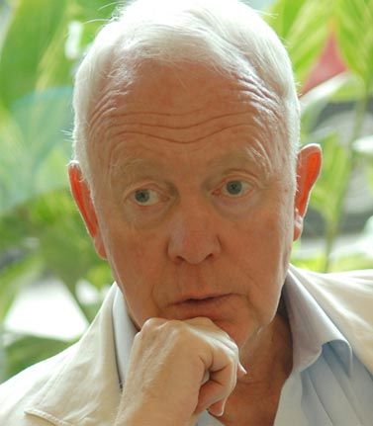
Тони Бьюзен – отец Mind map
Тони Бьюзен (Tony Buzan, 2 июня 1942, Лондон) — психолог, автор методики запоминания, творчества и организации мышления – mind maps. Автор и соавтор более 100 книг.
http://thinkbuzan.com/
http://ru.wikipedia.org/wiki/%D0%91%D1%8C%D1%8E%D0%B7%D0%B5%D0%BD,_%D0%A2%D0%BE%D0%BD%D0%B8

Slide 5
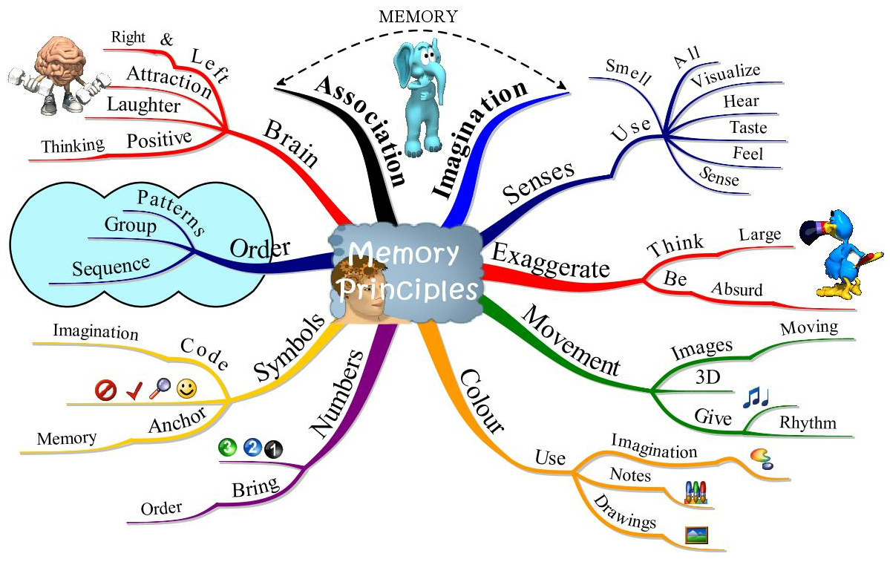
Тони Бьюзен о памяти и мышлении

Slide 6
Основные принципы
  Ключевая идея в центре
  Одно слово в каждой ветви
  Использование цветов
  Использование картинок
  Правило 7+-2

Slide 7
ПО для управления диаграммами связей
  XMind для разных платформ: Windows, Mac OS X, Debian/Ubuntu, Debian/Ubuntu x64. Есть в portable-версии.
  FreeMind — кроссплатформенное свободное ПО для построения диаграмм связей. Написано на Java.
  SciPlore MindMapping — open source на основе FreeMind.
  MapMind Расширение для Thunderbird. Для разных платформ: Windows, Mac OS X, Linux.
  Vym View Your Mind

Slide 8
Практика применения
Проект Megafon File Transfer
  7 подразделений
  Для каждого поздравления должен формироваться уникальный набор выходных фалов
  Для каждого подразделения различный транспорт фалов
  Для каждого подразделения уникальный набор входных фалов
  Алгоритм формирования файлов никому не известен

Slide 9
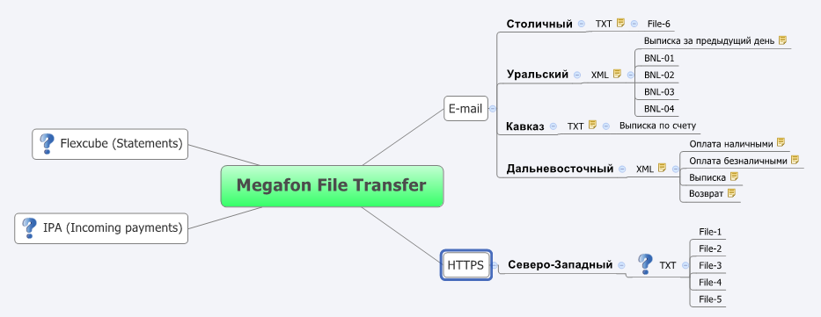
Практика применения
Карта по результатам первичного обследования

Slide 10
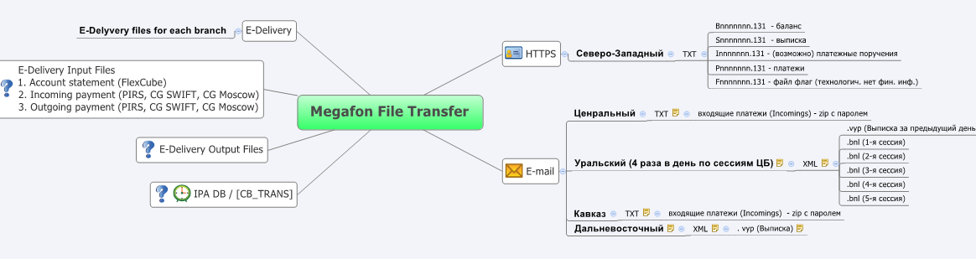
Практика применения
Карта в процессе анализа

Slide 11
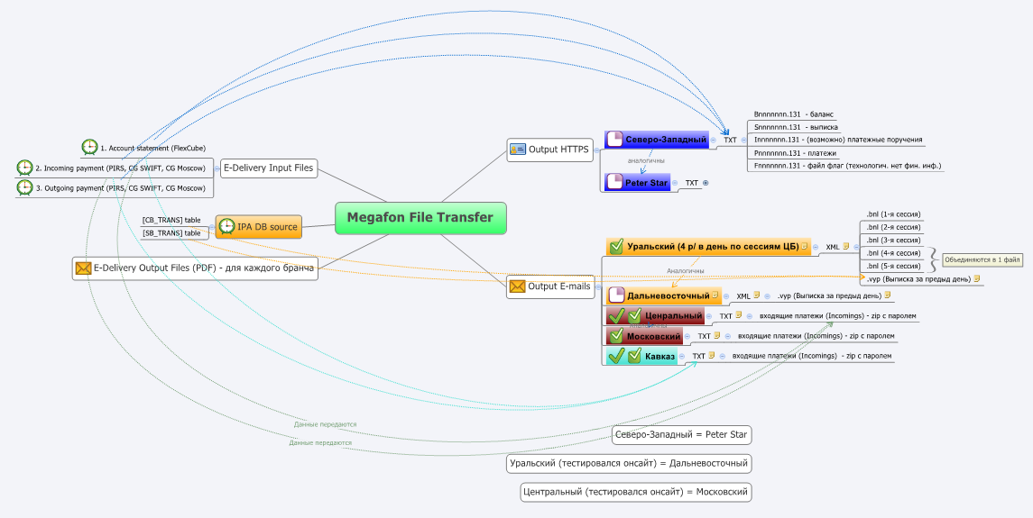
Практика применения
Один из финальных вариантов карты

Slide 12
Практическая польза
  Визуализация зависимостей
  Отображение текущего статуса

Slide 13
Полезные ссылки
http://www.youtube.com/watch?v=HyJrrUIocUI
http://www.youtube.com/watch?v=2CrYek_CABM
http://video.yandex.ru/#search?text=Minde%20Map&filmId=16710200-10-12
http://video.nur.kz/kk/view=nwjgnrhv

Slide 14
Спасибо за внимание!

